Slide 1
Nombres para las ordenanzas del templo
Octubre de 2012

Slide 2
El propósito de la Iglesia restaurada de Jesucristo es ayudar a los miembros a hacerse merecedores de la exaltación al cumplir responsabilidades divinamente asignadas

Slide 3
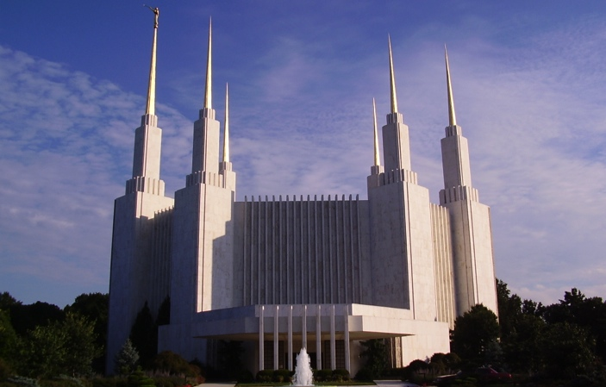
Una de esas responsabilidades es habilitar la salvación de sus antepasados fallecidos efectuando las ordenanzas vicarias en los santos templos.

Slide 4
La Primera Presidencia y el Quórum de los Doce han vuelto a enfatizar que la principal responsabilidad de proporcionar nombres para las ordenanzas del templo recae sobre cada miembro, las familias y las unidades locales.

Slide 5
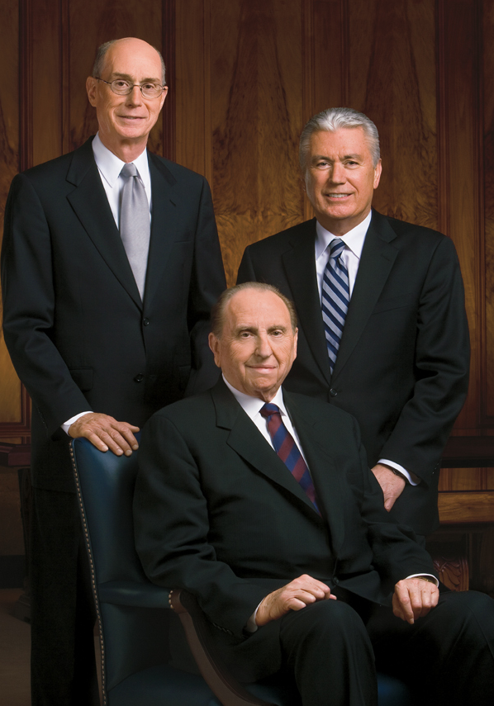
“La experiencia del templo se enriquece considerablemente cuando los miembros de la Iglesia encuentran los nombres de sus antepasados y los llevan al templo para efectuar ordenanzas. “A los miembros que tengan capacidad limitada para realizar su propia investigación de historia familiar se les insta a efectuar las ordenanzas vicarias con nombres proporcionados por otros miembros o por el templo.
Nombres para las ordenanzas del templo

Slide 6
“De manera especial instamos a los jóvenes y a los jóvenes adultos solteros a usar sus propios nombres de familiares o los nombres de antepasados de miembros de sus barrios y estacas para hacer la obra del templo. “Los líderes del sacerdocio deben asegurarse de que los jóvenes y sus familias aprendan la doctrina de volver sus corazones hacia sus padres y de las bendiciones de asistir al templo.
Nombres para las ordenanzas del templo

Slide 7
“Algunos miembros de la Iglesia tienen reservada una gran cantidad de nombres de parientes con el fin de efectuar personalmente la obra del templo. Les instamos a que liberen esos nombres de manera oportuna y así permitir que se lleven a cabo las ordenanzas necesarias.
Nombres para las ordenanzas del templo

Slide 8
“Agradecemos sus esfuerzos por buscar los nombres de sus antepasados y brindarles las ordenanzas esenciales del templo. “Rogamos que el espíritu de esta obra sagrada crezca en el corazón de todos los miembros de la Iglesia”.
Nombres para las ordenanzas del templo
Carta de la Primera Presidencia 8 de octubre de 2012

Slide 9
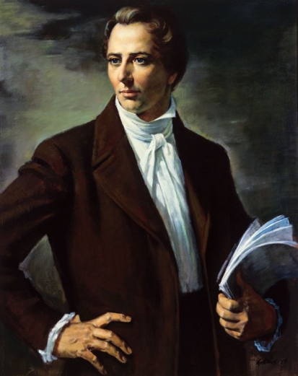
“La responsabilidad mayor que Dios ha puesto sobre nosotros en este mundo es ocuparnos de nuestros muertos. El apóstol dice: ‘para que ellos no fuesen perfeccionados sin nosotros’ [Hebreos 11:40]; porque es necesario que el poder de sellar esté en nuestras manos a fin de sellar a nuestros hijos y nuestros muertos para la plenitud de la dispensación de los tiempos, una dispensación en la que se han de cumplir las promesas que Jesucristo hizo para la salvación del hombre antes de la fundación del mundo”.
La mayor responsabilidad
Véase José Smith, Historia de la Iglesia, 6:313; cursiva agregada

Slide 10
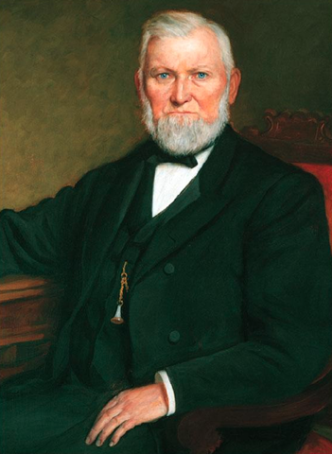
“Queremos que desde ahora los Santos de los Últimos Días investiguen su genealogía hasta donde puedan llegar y se sellen a sus padres y madres. Que sellen los hijos a sus padres y sigan esta cadena tan lejos como sea posible”.
Investiguen su Genealogía
Wilford Woodruff,
Enseñanzas de los Presidentes de la Iglesia: Wilford Woodruff (2004), pág. 180; cursiva agregada

Slide 11

“…vuestros bautismos por vuestros muertos”. Doctrina y Convenios 124:32 (también 33 y 36) “…referentes al bautismo por vuestros muertos”. Doctrina y Convenios 127:5
Escrituras y enseñanzas proféticas
“…al bautizarse alguno de vosotros por sus muertos”. Doctrina y Convenios 127:6

Slide 12
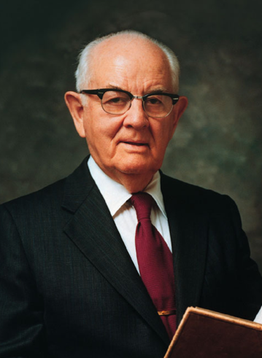
“Miles de nuestros fieles miembros asisten al templo con poca frecuencia y entre los que asisten, la mayoría no está trabajando en sus propias líneas de antepasados. Ellos no están salvando a sus propios muertos. Aparentemente ellos creen que están cumpliendo con su responsabilidad al solamente asistir al templo de vez en cuando. Esto simplemente no es así. “Debemos aprender a salvar a nuestros muertos. Debemos identificarlos de manera debida para que podamos efectuar la obra por ellos en los templos…
Aprender a salvar a nuestros propios muertos

Slide 13
“Es necesario enseñar a los santos de cada distrito de templo la manera en que pueden proporcionar sus propios nombres. Los miembros de Japón deben suministrar los nombres en su propio templo de Tokio. Los miembros de Sudamérica deben proveer los nombres de su propio templo de Sao Paulo. Se debe hacer lo mismo en México, en Seattle y en todas las demás áreas establecidas. Si lo hacen, estarán salvando a sus propios muertos. Si no lo hacen y dependen de que se envíen los nombres desde Salt Lake City…, no salvan a sus muertos, sino que están trabajando en la genealogía de otras personas”
Aprender a salvar a nuestros propios muertos
Spencer W. Kimball,
seminario de representantes regionales, 30 de septiembre de 1976

Slide 14
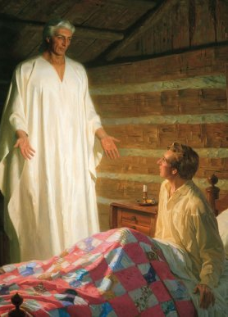
“A sus padres”
“He aquí, yo os revelaré el sacerdocio, por conducto de Elías el profeta, antes de la venida del grande y terrible día del Señor.
“Y él plantará en el corazón de los hijos las promesas hechas a los padres, y el corazón de los hijos se volverá hacia sus padres.
“De no ser así, toda la tierra sería totalmente asolada a su venida”.
Doctrina y Convenios 2:1-3; cursiva agregada
Notes:
Efesios 1:10 – Reunir todas las cosas en Cristo. Somos uno con la presidencia de área, el DTA, otros departamentos, etc. Aportamos al plan de área.
Alineen el ser uno con el sacerdocio así como el ser uno con el departamento y con las oficinas generales.
La solución – estar todos alineados con el sacerdocio y tener metas comunes con las divisiones que contribuyen a esas metas comunes.
Gran parte de la iglesia internacional se está edificando sobre las espaldas de los jóvenes. Necesitamos diseñar y centrarnos en la conversión de jóvenes.
Acomodar todo, diseñar para los nuevos y jóvenes corazones internacionales.
Cambiar cosas fundacionales – Paradigma de los nombres para el templo, Establecer un modelo de éxito con una retención(historia familiar, misional, sacerdocio, templo)
Objetivos 2013– una o dos claves
Metas multidepartamentales, con misional, sacerdocio, templo e incluso SI, establecerían mejor este
Ejemplo – proceso de papel
Visión de invitar y sentir el Espíritu
Desarrollar amor en la familia al volverse los corazones uno a otro
Aprovechar los miembros de la familia, vivos y muertos para las ordenazas del templo (promesas hechas a los padres)
Juntar las familias, tanto en el cielo como en la tierra, en una.
¿Cuáles son las responsabilidades divinamente designadas? ¿Cuáles son las verdaderas motivaciones?

Slide 15
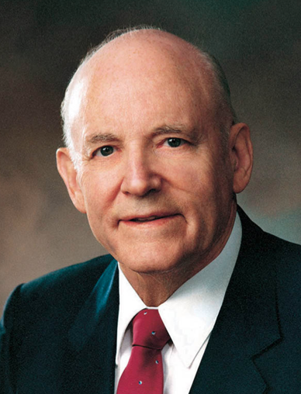
“Los muertos están esperando ansiosamente que los Santos de los Últimos Días encuentren sus nombres y luego vayan a los templos para oficiar en favor de ellos, para de esa forma ser liberados de la prisión en el mundo de los espíritus. Todos debemos tratar de encontrar gozo en esta magnífica obra de amor”.
Obra de amor
Howard W. Hunter,
“Un pueblo deseoso de asistir al templo”, Liahona, mayo de 1995, pág. 6

Slide 16
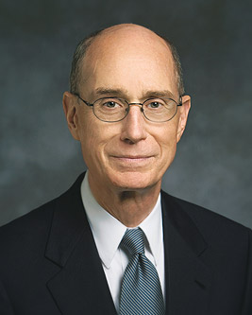
“Es importante saber por qué el Señor prometió enviar a Elías el profeta. El profeta Elías fue un gran profeta que recibió un extraordinario poder de Dios. Él poseyó el mayor poder que Dios da a Sus hijos: él tuvo el poder para sellar, el poder para que todo lo que atara en la tierra fuese atado en los cielos. Dios se lo dio al apóstol Pedro. Y el Señor cumplió su promesa de enviar a Elías el profeta.
Su esperanza está en las manos de ustedes.

Slide 17
“El profeta Elías vino al profeta José Smith el 3 de abril de 1836, precisamente después de la dedicación del Templo de Kirtland, el primer templo que se dedicó después de la restauración del Evangelio. José describió aquel sagrado momento: “ ‘Se nos desplegó otra visión grande y gloriosa; porque Elías el profeta, que fue llevado al cielo sin gustar la muerte, se apareció ante nosotros, y dijo:
Su esperanza está en las manos de ustedes.

Slide 18
“ ‘He aquí, ha llegado plenamente el tiempo del cual se habló por boca de Malaquías, testificando que él [Elías el profeta] sería enviado antes que viniera el día grande y terrible del Señor, “ ‘para hacer volver el corazón de los padres a los hijos, y el de los hijos a los padres, para que el mundo entero no fuera herido con una maldición’…
Su esperanza está en las manos de ustedes.

Slide 19
“Recuerden que los nombres que serán tan difíciles de encontrar son de personas reales, a las que ustedes deben su existencia en este mundo y con las cuales volverán a encontrarse en el mundo de los espíritus. Cuando ustedes fueron bautizados, sus antepasados los contemplaron desde allá con esperanza.
Su esperanza está en las manos de ustedes.

Slide 20
“Quizás , al cabo de siglos, se regocijaron al ver a uno de sus descendientes hacer el convenio de buscarlos y de brindarles la libertad. Cuando se reúnan con ellos, verán en sus ojos ya sea gratitud o una terrible desilusión. El corazón de ellos está ligado a ustedes y su esperanza está en las manos de ustedes”.
Su esperanza está en las manos de ustedes.
Henry B. Eyring,
“Teniendo entrelazados sus corazones”, Liahona, mayo de 2005, págs. 78, 80

Slide 21
Georgia Elias
Viuda reciente
Atraída a la Iglesia por la doctrina de la obra del templo e historia familiar
Unas semanas después de su bautismo, preparó algunos nombres de su familia para las ordenanzas del templo, obtuvo una recomendación de uso limitado y llevó los nombres al templo

Slide 22
Georgia Elias
“En cuanto supe que podía estar unida a mi familia, me emocioné mucho. Me di cuenta que podía tener a mi esposo… quiero que él esté conmigo para siempre”.

Slide 23
“Pues sin ellos nosotros no podemos perfeccionarnos”.
Doctrina y Convenios 128:18

Slide 24
“Debemos efectuar las ordenanzas del sacerdocio en el templo, las que son esenciales para nuestra propia exaltación; luego debemos hacer esa misma obra esencial para los que no tuvieron la oportunidad de aceptar el Evangelio en vida. El llevar a cabo la obra en favor de otras personas se logra en dos pasos: primero, mediante la investigación de historia familiar con el fin de identificar a nuestros antepasados; y, segundo, efectuando las ordenanzas del templo para brindarles las mismas oportunidades que tienen las personas vivas. “No obstante, hay muchos miembros de la Iglesia que tienen acceso limitado a los templos; ellos hacen lo que está al alcance de sus posibilidades, haciendo investigación de historia familiar para que otros lleven a cabo la obra de las ordenanzas del templo.
Ambas partes de la bendición

Slide 25
“Y, viceversa, hay miembros que llevan a cabo la obra en el templo, pero no investigan la historia familiar de su propio árbol genealógico. Éstos últimos, a pesar de que llevan a cabo un servicio divino al prestar ayuda a los demás, se privan de la bendición de buscar a sus propios parientes fallecidos, tal como lo han mandado por orden divina los profetas de los últimos días…. “He llegado a darme cuenta de que las personas que participan en la investigación de historia familiar y después llevan a cabo la obra de las ordenanzas en el templo en beneficio de las personas cuyos nombres han encontrado, recibirán el gozo adicional de recibir ambas partes de la bendición”.
Ambas partes de la bendición
Howard W. Hunter,
“Un pueblo deseoso de asistir al templo”, Liahona, mayo de 2005, págs. 5-6

Slide 26
Nick Bartley
15 años
Ha hecho investigación y preparado muchos nombres de su propia familia
Ha ido al templo unas siete veces para efectuar el bautismo de sus parientes
“Fue uno de los sentimientos más increíbles que jamás haya sentido”.

Slide 27
Implementación
¿Por qué ahora?
Mayor número de templos
Nueva tecnología
Implementar por medio de los consejos
La implementación de este énfasis fluirá hacia los consejos de área, coordinación, estaca y barrio
No es nuevo
Línea sobre línea, precepto tras precepto
Evitar los extremos
No hay restricciones a asistir al templo si los miembros (incluidos los jóvenes y jóvenes adultos solteros) no traen sus propios nombres

Slide 28
Resumen
El propósito de la Iglesia restaurada de Jesucristo es ayudar a los miembros a hacerse merecedores de la exaltación al cumplir responsabilidades divinamente asignadas. Una de esas responsabilidades consiste en hacer posible la salvación de sus muertos al efectuar ordenanzas vicarias en los santos templos.
Enseñen y pongan en práctica las doctrinas de la Iglesia y la orientación dada por la Primera Presidencia y el Quórum de los Doce de que la responsabilidad principal del suministro de nombres para las ordenanzas del templo recae sobre cada miembro, las familias y las unidades locales. La función del Departamento de Historia Familiar y de los empleados es ayudar a los miembros a cumplir esta responsabilidad divinamente asignada.
Esto no se debe interpretar como que los miembros no pueden ir al templo sin llevar nombres de sus propios antepasados.

